Slide 1
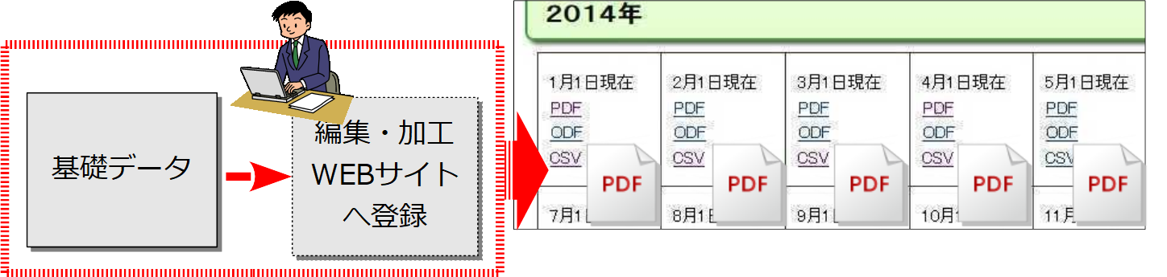

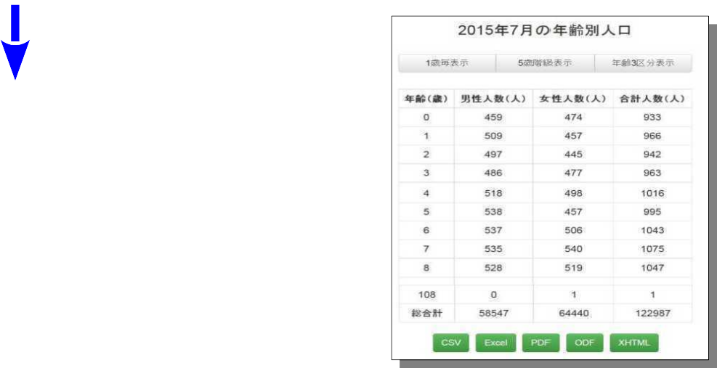

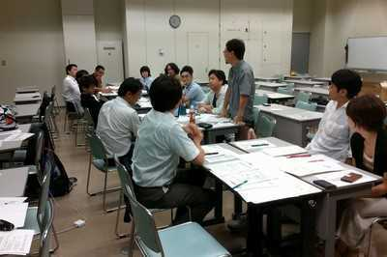
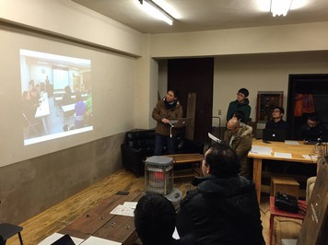

持続可能な地域と行政の実現へ
令和２年９月１６日版
オープンデータによる協働・共創と効率化
業務負荷低減に寄与した事例
By 福島県会津若松市
政策立案に寄与した事例
オープンデータを「官民協働・共創」実現のツールとして位置付け、検討チーム設置など庁内整備を進めるとともに、産学官民で連携し地域課題解決に向け動いている。また庁内業務効率化にも利用する。
以前の流れ
オープンデータ活用の キッカケ
毎月人口統計データなどを市のウェブサイト上で公開していたが、手動でデータを見やすく成形してPDFにするのに手間がかかっていた。
地域で新しい活動や改善、自分たちのスキルを活かした貢献を主体的にしたい方々が、誰に相談していいか、どこに必要なデータがあるのかが分からない状態にあった。
新しい流れ
オープンデータ利活用基盤
DATA for CITIZEN
データを追加するだけで、Webアプリで自動成形し表示
オープンデータの活用でこう 変わった！
公開データを活用してもらうため、
様々な場やイベントへ積極的に参加しPR
業務の効率化
データ利活用基盤のAPIから読み込んだデータを分かりやすく表示するアプリを公開し、データ成形の業務負荷を大幅に低減した。
作業時間を1/4に短縮 （75％減少）
産学官民が連携した取組や課題解決が増加
オープンデータを軸に、市民や地域コミュニティ、大学、地元企業などとの協働が活発化。新たな取組や課題解決の
きっかけが多数生まれている。
産学官民が連携した新たな取組や、地域課題解決に向けた
プロジェクトが多数
生まれている

Slide 2




持続可能な地域と行政の実現へ
令和２年９月１６日版
オープンデータによる協働・共創と効率化
業務負荷低減に寄与した事例
By 福島県会津若松市
政策立案に寄与した事例
庁内外でオープンデータを活用
使用データ
統計情報をはじめとした市保有データ
山積した地域課題の解決のためには、地域で主体的に活動し、行政とも協働してくれるプレイヤーを増やしていくことが重要です。
しかしながら、まず地域の情報（データ）を知ってもらわなければ、お互いに同じ目線で話をすることはできず、課題や問題を共有することも困難です。
会津若松市では公開したオープンデータを軸（入口）として、地域に興味を持ったり、まちづくりに参画するプレイヤーを増やしていくことで、結果としてオープンデータを利用した様々な取組や課題解決プロジェクトのきっかけが生まれています。
また多くの自治体では、オープンデータ化のためのコスト（成形・公開）が足かせとなり取組が進まないケースが見られますが、会津若松市ではオープンデータ化により逆にコストを下げることに成功しました。
人口統計をはじめ、自治体で扱う多くのデータはシステムで保持・出力しているものも多いと思いますが、システムから出力した生データを人の目に見やすく加工するには手間が必要になります。
会津若松市では生データをそのままオープンデータとして公開し、データを見やすく成形する役割をアプリが担うことで、成形の業務負荷を減らしています。
データ形式
主にCSV
地域
会津若松市
APIの有無
有り
400 万円程度（オープンデータ利活用基盤保守運用代金、車両へのセンサー搭載等、オープンデータを含むデータ利活用推進事業予算）
オープンデータに携わる職員は2 名。
￥
コスト
地域コミュニティ CODE for AIZU
CODE for AIZU（行動 for 会津）は、会津を良くしたいという思いのある人が、各々の立場やスキルでもって地域をより良くしていくための地域コミュニティです。
定期的に開催する活動「オープンカフェ」には産学官民様々な人が集まり、課題の共有や意見交換を通じて理解を深めるとともに、新たなプロジェクト発足のきっかけとなっています。

